Slide 1

WHY PARK
Curso:
Análise e Desenvolvimento de Sistemas
Eixo 02
1º semestre 2022
Alunos:
Flávia Cristina Gomes de Souza
Isabela Pinheiro Santos
Júlio Sérgio Novaes Gomes
Paulo Henrique Costa Santos
Raphael Garcez Cordeiro Soares

Slide 2
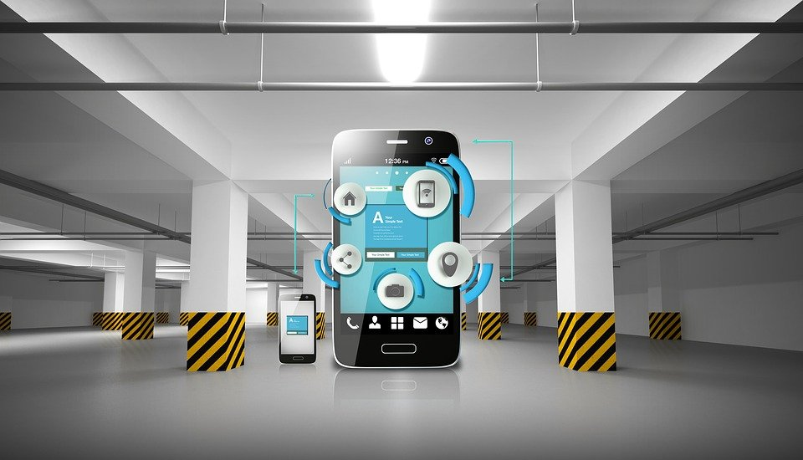
Proposta de solução centrada nos usuários
O sistema Why Park consiste em uma aplicação interativa de um estacionamento, que auxilia o cliente a encontrar o estacionamento cadastrado mais próximo do lugar em que ele se encontra, podendo fazer reserva de vaga remotamente.
Os usuários do sistema são: o dono da empresa de estacionamento, o manobrista da empresa e o cliente que utilizará uma vaga disponível para estacionar o seu veículo.

Slide 3


Será apresentada uma solução para o dono do estacionamento, que poderá fazer o cadastro da sua empresa no sistema da aplicação interativa. Nesse cadastro serão inseridas todas as informações relevantes, tais como: endereço do estabelecimento; número de vagas existentes, vagas reservadas para mensalistas ou diaristas, valor do estacionamento por hora, dia ou mês e formas de pagamento que poderão ser aceitas.
Além disso, por meio deste sistema será possível que a empresa visualize as vagas disponíveis, faça o lançamento das vagas que estão ocupadas, contabilize o tempo de ocupação das vagas e calcule valor total do serviço para cada cliente. Esta parte operacional do sistema ficará a cargo do manobrista. Assim, a empresa poderá fazer um controle de todas as atividades do estacionamento.

Slide 4

Também será apresentada uma solução para o cliente que deseja estacionar seu veículo em um estacionamento privado. O cliente poderá realizar uma busca do estacionamento mais próximo do endereço informado por ele. A busca poderá retornar um ou mais estabelecimentos, mostrar o número de vagas disponíveis e os valores cobrados por cada empresa. O cliente poderá também se cadastrar no sistema da aplicação interativa, para assim poder receber eventuais notificações e cadastrar cartão para pagamento.

Slide 5
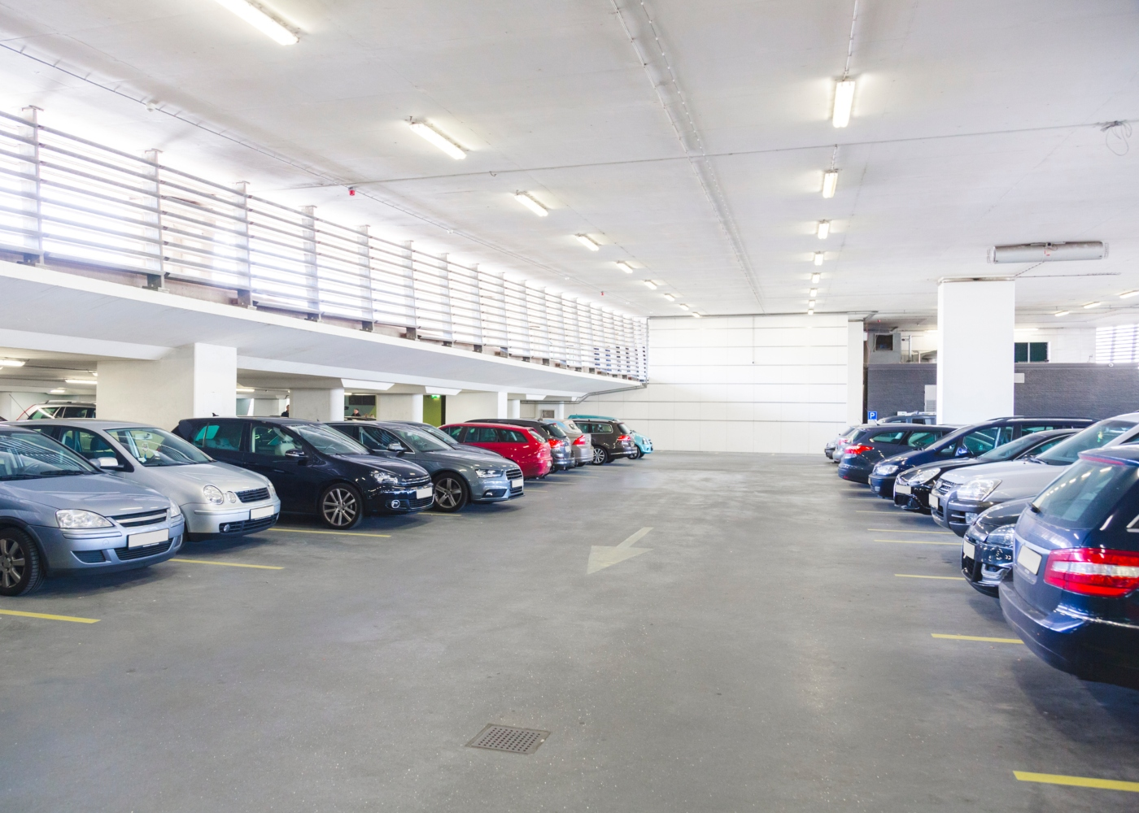
Objetivos
Os objetivos desta aplicação interativa são:
Informatizar o sistema de controle de estacionamentos e ao mesmo tempo promover estas empresas on-line, uma vez que o cliente, ao buscar no site um local para estacionar seu veículo, poderá visualizar as empresas cadastradas no sistema;
Promover comodidade e facilidade para o cliente de estacionamentos, pois o sistema o informará previamente sobre todas as opções de empresas que tenham vagas disponíveis e que sejam próximas ao endereço informado.

Slide 6

Justificativa
Atualmente, existe um player no mercado com as funcionalidades parecidas às do Why Park, atuante somente no estado de São Paulo, e outros players com funções limitadas. Assim, este projeto visa ser uma opção para a cidade de Belo Horizonte e Região Metropolitana, criando um aplicativo mais fácil de ser acessado. Processo de checkout mais eficiente na hora do pagamento, algo mais inteligente, e, ainda, fazer com que o contato entre empresa e cliente seja feito previamente em ambiente virtual, de forma ágil e prática.

Slide 7

Público-alvo
Empresas de estacionamento;
Público em geral que deseja estacionar seu veículo em um estacionamento privado.

Slide 8


Ambiente a ser implementado
O ambiente onde o sistema será implementado é um estacionamento de veículos automotivos para fins comerciais.
Estacionamento: área de dimensões limitadas, previamente destinadas à locação de veículos por determinado período.

Slide 9

Personas
As personas que irão compor este processo de compreensão do problema estão listadas conforme descrito a seguir.

Slide 10


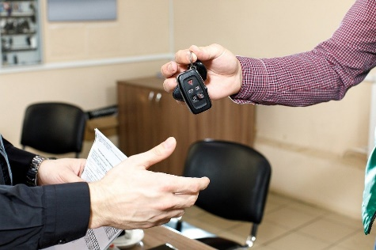

Cliente: Lourival Filho
Tem 28 anos, jovem empreendedor, casado, pai de um filho. Deseja estacionar seu veículo recém comprado com segurança e em local próximo a sua nova empresa.
Gestor: Cesefredo José
Tem 60 anos, proprietário de uma rede de estacionamentos, pai de um casal e casado há 35 anos. Sua motivação é inserir sua empresa no mundo digital. Cesefredo tem dificuldade em acompanhar os avanços tecnológicos e gosta passar o tempo livre com seus netos.
Deseja, também, ter a possibilidade de tirar o carro do estacionamento em diversos momentos do dia, quando precisar realizar atividades fora da empresa e ter a sua vaga reservada para poder estacioná-lo novamente em seu retorno.
Manobrista: Marco Marcelo Tolentino
Tem 38 anos, é o profissional devidamente habilitado para movimentar / posicionar os veículos conforme a disposição do espaço no local. Depende de informações constantemente atualizadas para organizar o posicionamento dos veículos de forma mais prática e funcional possível.
Cliente: Clotilde Maria
Tem 32 anos, representante comercial, solteira e sem filhos. Sua motivação é ser bem-sucedida e levantar capital para a compra da casa própria.
Clotilde necessita de agilidade em seus deslocamentos em visitas aos clientes, assim consegue um maior número de visitas por dia. Gosta de ler bons livros e estudar.

Slide 11

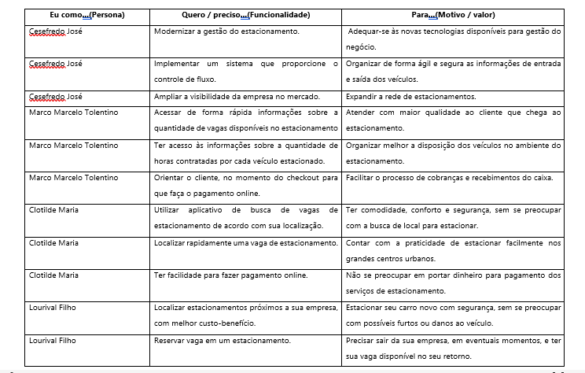
Histórias de usuários

Slide 12

Casos de uso
De acordo com o perfil e as histórias das personas mencionadas no item anterior, foram identificados os seguintes casos de uso:
Para o gestor do estacionamento
Cadastrar a empresa no sistema;
Cadastrar o número de vagas existentes no estacionamento;
Cadastrar o número de vagas reservadas para mensalistas e diaristas;
Cadastrar o valor das vagas, por hora, dia ou mês;
Cadastrar as formas de pagamento que poderão ser aceitas.

Slide 13

Para o manobrista da empresa
Visualizar o status das vagas (disponíveis e ocupadas);
Lançar no sistema as vagas ocupadas por clientes sem acesso ao aplicativo;
Visualizar o tempo de ocupação das vagas;
Calcular o valor do serviço para cada cliente.

Slide 14

Para o cliente usuário do estacionamento
Informar o endereço em que estiver no momento da busca;
Realizar cadastro fornecendo nome e e-mail;
Efetuar busca por estacionamentos próximos ao endereço informado;
Selecionar o estacionamento escolhido para indicar o interesse por uma vaga;
Realizar o pagamento do uso do estacionamento.

Slide 15

Requisitos
Para alcançar satisfatoriamente a solução do problema apresentado, todas as suas características serão descritas por meio dos requisitos que serão apresentados para tal, com o objetivo de determinar as funcionalidades previstas para o projeto.
Assim, serão apresentados requisitos funcionais e requisitos não funcionais, sendo respectivamente, os que descrevem as funcionalidades que o sistema deverá apresentar para permitir a interação dos usuários, e aqueles que descrevem as qualidades que o sistema e suas funcionalidades devem apresentar para sua aceitação.

Slide 16
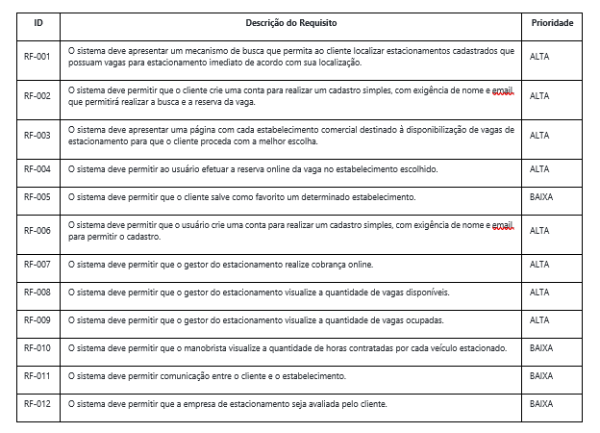
Requisitos funcionais
Os requisitos funcionais e as informações relacionadas à sua prioridade no projeto proposto estão elencados na tabela a seguir:

Slide 17
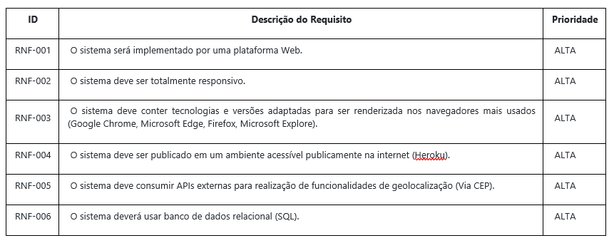
Requisitos não funcionais
A tabela abaixo descreve os requisitos não funcionais do projeto proposto, orientados sob os critérios de prioridade conforme o item anterior.

Slide 18

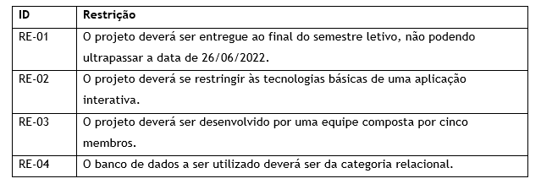
Restrições
As restrições listadas na tabela abaixo limitam a execução deste projeto:

Slide 19
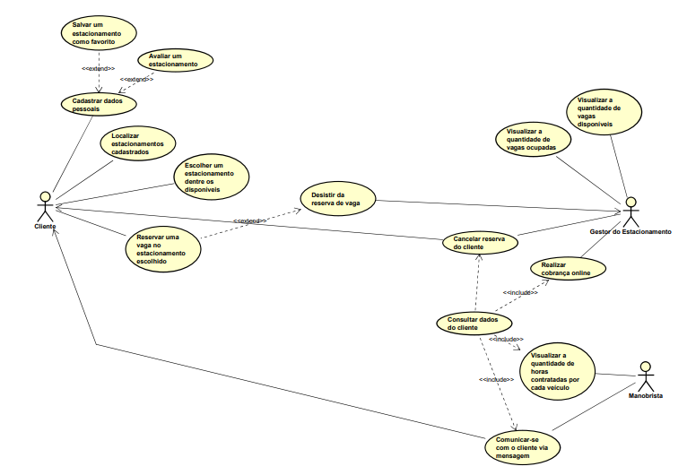
Diagrama de casos de uso
O diagrama dos casos de uso definirá a sequência de ações dos atores e sua interação com o sistema.

